Slide 1
Katecheza 15
Pan Jezus wstępuje do nieba.
t. 56

Slide 2
MODLITWA: W imię Ojca, i Syna, i Ducha Świętego. Amen
WPROWADZENIE:
Na naszych spotkaniach wielokrotnie mówiliśmy o różnych wydarzeniach z życia Pana Jezusa.
Obejrzyjcie te wydarzenia.

Slide 3
Narodziny Pana Jezusa

Slide 4
Pokłon Trzech Króli

Slide 5
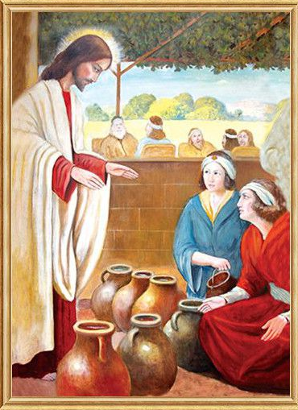
Cud na weselu w Kanie Galilejskiej

Slide 6
Wjazd Jezusa do Jerozolimy

Slide 7
Ukrzyżowanie Pana Jezusa

Slide 8
Zmartwychwstanie Pana Jezusa

Slide 9
PRZEDSTAWIENIE PRAWDY:
Zmartwychwstały Jezus spotykał się z Apostołami i swoimi najbliższymi. 40 dnia po zmartwychwstaniu zaprowadził uczniów na górę, aby tam z nimi się pożegnać przed odejściem do nieba.
„…. rozstał się z nimi i został uniesiony do nieba” Łk 24,51b

Slide 10
WNIEBOWSTĄPIENIE PANA JEZUSA
Obejrzyj Gienek Washable https://www.youtube. com/watch?v=SZ838zG_F6k

Slide 11
Pan Jezus wstąpił do nieba, apostołowie nie mogli Go już zobaczyć, ale byli radośni, bo otrzymali obietnicę, że Pan Jezus zawsze będzie z nimi.
Uroczystość Wniebowstąpienia Pana Jezusa obchodzimy 40 dni po Wielkanocy. Jest to bardzo radosne święto. W tym dniu dziękujemy Jezusowi za to, że jest obecny wśród nas tu na ziemi i prowadzi nas do Boga.
Możemy się spotkać z Jezusem podczas Mszy świętej, na modlitwie i na katechezie.

Slide 12
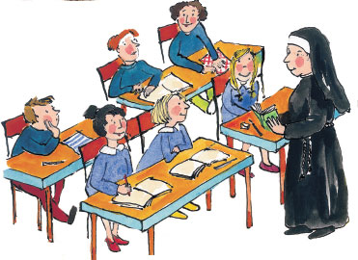
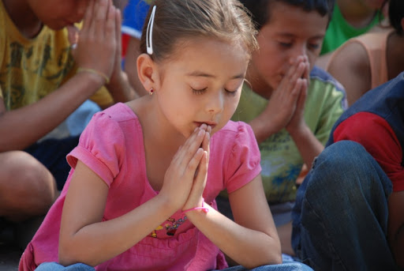
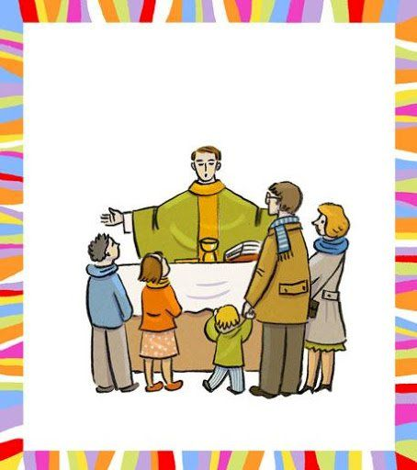

Slide 13
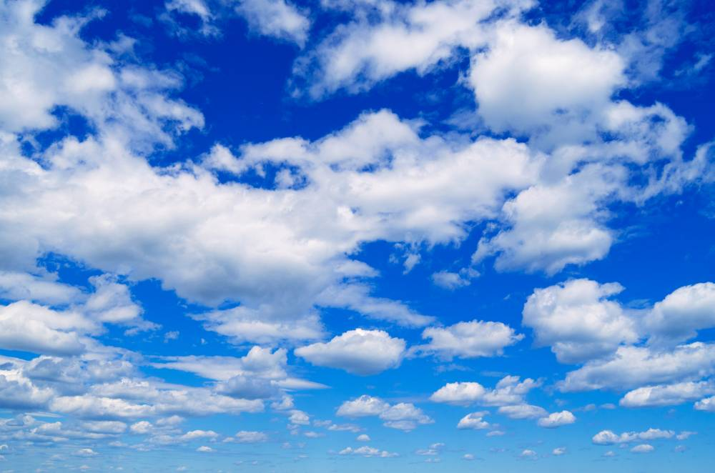
ZAKOŃCZENIE
Co powinniśmy robić, aby kiedyś spotkać się z Panem Jezusem w niebie?
poznawać naukę Pana Jezusa z ……..
by dobrze postępować i spotkać się z Nim w ……..

Slide 14
A teraz zaśpiewaj: Spotkał mnie dziś Pan
Spotkał mnie dziś mój Pan i radość ogromną w sercu mam. Z tej radości chcę śpiewać i klaskać w dłonie swe. Więc wszyscy razem chwalmy Go za to, że trzyma nas ręką swą. Więc wszyscy razem chwalmy Go za to, że trzyma nas ręką swą.
https://www.youtube.com/watch?v=iALWnurf8VY

Slide 15
Zadanie dla dzieci
Wykonaj pracę w katechizmie do tematu 56: Pan Jezus wstępuje do nieba. str. 139.
Serdecznie Was pozdrawiam. SZCZĘŚĆ BOŻE! Super wykonujecie prace. Monika Piwowarczyk

